Slide 1
megmondta
Jézus a világ üdvözítője

Slide 2
János evangéliuma 4. rész 27-42. versek
²⁷Ekkor megérkeztek a tanítványai, és csodálkoztak azon, hogy asszonnyal beszél, mégsem
mondta egyikük sem: Mit akarsz tőle? Miért beszélgetsz vele?²⁸Az asszony pedig otthagyta
korsóját, elment a városba, és szólt az embereknek:²⁹Jöjjetek, lássátok azt az embert, aki
megmondott nekem mindent, amit tettem: vajon nem ő a Krisztus?³⁰Erre azok elindultak a
városból, és kimentek hozzá.³¹Közben kérték őt a tanítványai: Mester, egyél!³²Ő pedig azt
mondta nekik: Nekem van mit ennem, amiről ti nem tudtok.³³A tanítványok egymást
kérdezgették: Valaki talán hozott neki enni?³⁴Jézus ezt mondta nekik: Az én eledelem az, hogy
teljesítsem annak akaratát, aki elküldött engem, és bevégezzem az ő munkáját. ³⁵Vajon nem ti
magatok mondjátok-e, hogy még négy hónap, és jön az aratás? Íme, mondom nektek: emeljétek
fel a szemeteket, és lássátok meg, hogy a mezők már fehérek az aratásra.

Slide 3
János evangéliuma 4. rész 27-42. versek
³⁶Az arató jutalmat kap, és begyűjti a termést az örök életre, hogy együtt örüljön a vető és az
arató.³⁷Mert abban igaza van a mondásnak, hogy más a vető, és más az arató.³⁸Én elküldtelek
titeket, hogy azt arassátok, amiért nem ti fáradtatok: mások fáradoztak érte, ti pedig az ő
munkájukba álltatok be.³⁹Abból a városból pedig a samáriaiak közül sokan hittek benne az
asszony szava miatt, aki így tanúskodott: Megmondott nekem mindent, amit tettem.⁴⁰Amikor
tehát a samáriaiak Jézushoz értek, kérték őt, hogy maradjon náluk. És ott maradt két napig.⁴¹Az
ő szavának sokkal többen hittek,⁴²az asszonynak pedig meg is mondták: Már nem a te
beszédedért hiszünk, hanem mert magunk hallottuk és tudjuk, hogy valóban ő a világ üdvözítője.

Slide 4
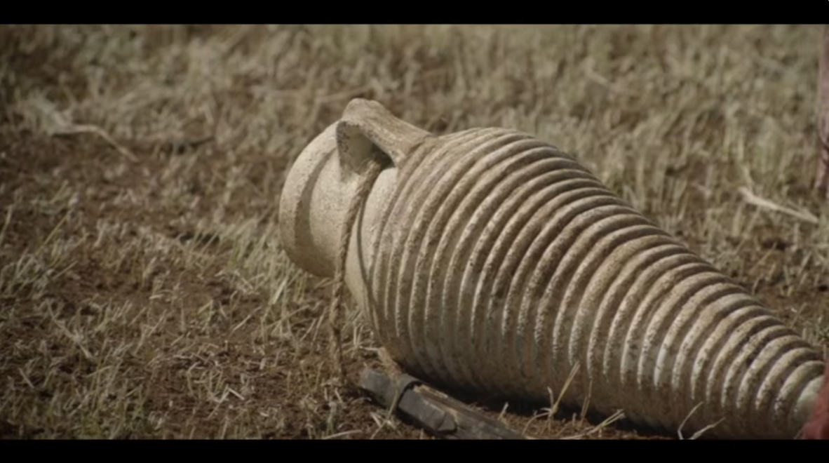

Slide 5
megmondta bevezető gondolatok
Mikor beszéltél utoljára bárkinek is arról, hogy mit mondott neked Jézus?
Mikor beszéltél Jézussal utoljára?
Volt már olyan tapasztalatod, hogy miattad kezdett el valaki érdeklődni Jézus felől?
Szerinted mi lehetett a samáriai asszony titka?

Slide 6
Jézus titka
Megmondott nekem mindent – de nem mindegy, hogyan
megértéssel
megbecsüléssel
együttérzéssel
ítélkezés, megalázás, vádaskodás és fenyegetés nélkül
békességgel, türelemmel és szeretettel
megbocsátással
segítő, támogató jelenléttel
takargatás vagy elhallgatás nélkül
Ezek az aratás főbb eszközei!
Jézus módszere ma is működik: akik Vele találkoznak, hisznek!
„Az ő szavának sokkal többen hittek, az asszonynak pedig meg is mondták: Már nem a te beszédedért hiszünk, hanem mert magunk hallottuk és tudjuk, hogy valóban ő a világ üdvözítője.”
Jn 4,41-42

Slide 7
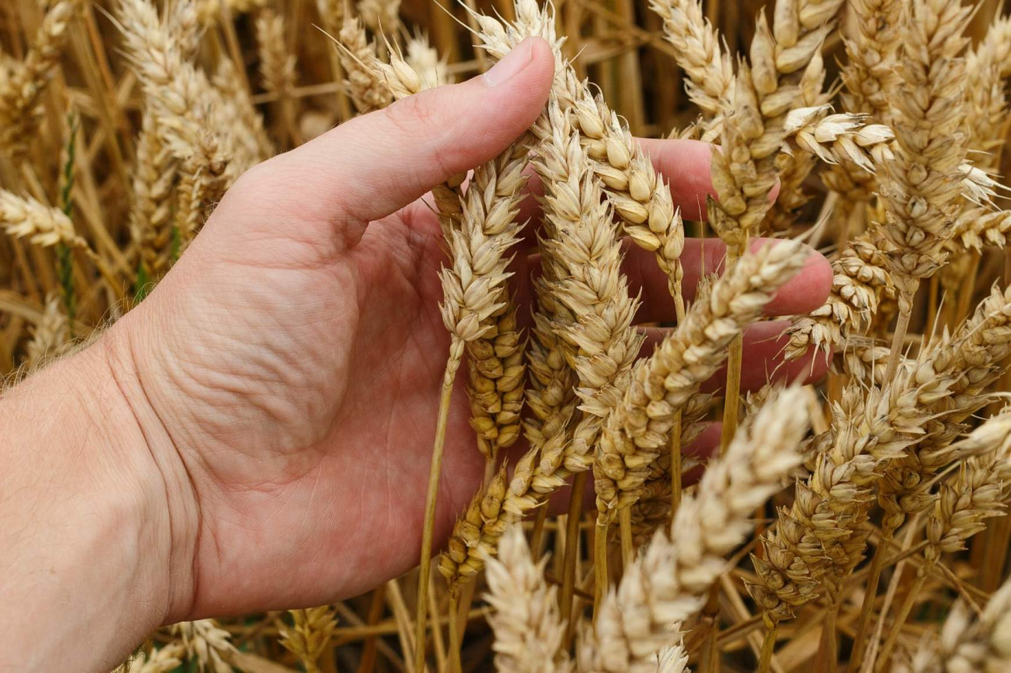

Slide 8
Az aratásra most van szükség
Szeretjük halogatni az aratás munkáját, mert tudjuk, hogy nagy erőfeszítéssel jár
sokkal többször gondolunk magunkra inkább mint magvetőkre, mint aratókra
pedig az aratásért jutalom is jár
aratás = begyűjteni a lelkeket az örök életre
a gondolat maga csábító, de nem szeretjük elvégezni a kemény munkát
Jézus aratásba küld minket
hiszek abban, hogy ha merünk másoknak beszélni Jézusról, hogy mi mindent tett velünk, akkor aratni is fogunk
hiszem, hogy a Szentlélek készítette el ezt az üzenetet nekünk – ez az üzenet egyszerre személyes számodra, és közösségi a gyülekezetünk számára
Tedd próbára Jézus szavait és a Szentlélek erejét!
„Vajon nem ti magatok mondjátok-e, hogy még négy hónap, és jön az aratás? Íme, mondom nektek: emeljétek fel a szemeteket, és lássátok meg, hogy a mezők már fehérek az aratásra.”
Jn 4,35

Slide 9
Jézus a messiás
Az embereknek szüksége van Jézusra – üdvözítőre, SZABADÍTÓRA van szükség
Nincs olyan élet, amely teljes lenne Krisztus nélkül
a teremtettségünknél fogva kötődünk Istenhez, még ha nem is ismerik el ezt az emberek
a Pásztorra azért van szükség, hogy a bárányok ne bántsák egymást
egyedül Jézus tudja meggyógyítani testi és lelki betegségeinket, lelki sérüléseinket
Ha beszélsz arról, hogy mit tett veled Jézus, mások is bizalommal fognak fordulni felé!
„Már nem a te beszédedért hiszünk, hanem mert magunk hallottuk és tudjuk, hogy valóban ő a világ üdvözítője.”
Jn 4,42

Slide 10
megmondta záró gondolatok
Jézus számára minden ember, minden lélek fontos. Nem akar lemondani senkiről!
Ismered ezt az érzést?
Amit Jézus szavára teszel, az nem veled kezdődött, és nem is veled ér véget – egy hosszabb folyamat része.
Jézus irányt mutat benne.

